Slide 1
תרגול 7 רכיבי זיכרון וחישוב זמנים
Maroun Tork, 2018 , based on Carmi Grushko

Slide 2
D-FF
כניסות
D – מידע
C – שעון
יציאות
Q – המידע הישן
D-FF זוכר את מה שהיה ב-D, בזמן עלית שעון
בשאר הזמן, מתעלמים מ-D

Slide 3
עקרון-פעולה DFF
Clock
D
Q
Q’
יששכר ולטר (zigi@tx.technion.ac.il)

Slide 4
עקרון-פעולה DFF
Clock
D
Q
Q’

Slide 5
עקרון-פעולה DFF
Clock
D
Q
Q’

Slide 6
עקרון-פעולה DFF
Clock
D
Q
Q’

Slide 7
עקרון-פעולה DFF
Clock
D
Q
Q’

Slide 8
עקרון-פעולה DFF
Clock
D
Q
Q’

Slide 9
נגדיר מספר מושגים חשובים:
t_{setup} - משך הזמן שיש להחזיק את הכניסות קבועות לפני המעבר האקטיבי של השעון על מנת שהיציאות יהיו נכונות אחריו.
t_{hold} - משך הזמן שיש להחזיק את הכניסות קבועות אחרי המעבר האקטיבי של השעון על מנת שהיציאות יהיו נכונות אחריו.
t_{pCQ} - זמן ההשהיה ממעבר השעון האקטיבי עד שהיציאה יציבה.
t_{cd} - הזמן לאחר מעבר השעון האקטיבי בו עדיין מובטח כי היציאה לא השתנתה.

Slide 10
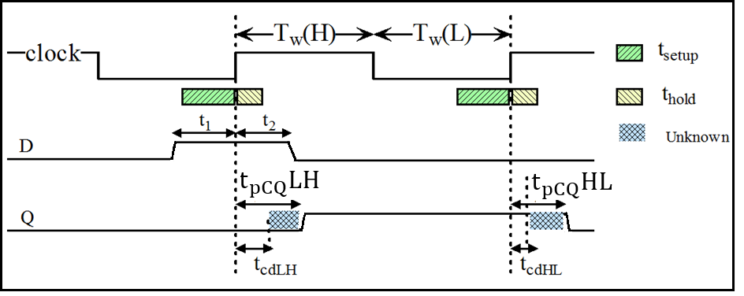
D-FF
כדי שישמרו תנאי setup ו- hold נדרש: t1>Tsetup, t2>Thold

Slide 11
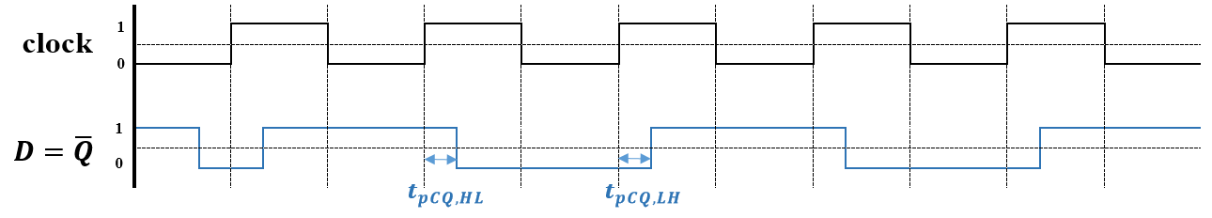
D-FF - שימושים
מחלק תדר:

Slide 12

DFF ולוגיקה צירופית
CLK
IN
A
t_{CD}(Logic)
t_{CD}(FF1)
B
t_{hold}(FF2)
A
FF1
FF2
מערכת צירופית

Slide 13
DFF ולוגיקה צירופית
CLK
t_{CLK}
IN
A
t_{s}(FF2)
t_{PD}(Logic)
t_{PD}(FF1)
B
A
FF1
FF2
מערכת צירופית

Slide 14
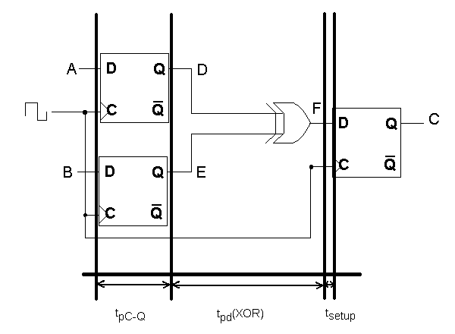
תרגיל 1
מהו זמן המחזור המינימאלי?
מה ה- t_{hold} המקסימלי שיאפשר עבודה תקינה של המעגל?
t_{pd}(XOR) = 10
t_{cd}(XOR) = 1
t_{pdC-Q}(FF) = 15
t_{setup}(FF) = 5
t_{cdC-Q}(FF) = 2

Slide 15
t_{pd}(XOR) = 10
t_{cd}(XOR) = 1
t_{pdC-Q}(FF) = 15
t_{setup}(FF) = 5
t_{cdC-Q}(FF) = 2
𝑇𝑚𝑖𝑛 ≥ 𝑡𝑝𝐶𝑄(FF) + 𝑡𝑝𝑑(XOR) + 𝑡𝑠𝑒𝑡𝑢𝑝(𝐹𝐹) = 15 + 10 + 5 = 30𝑛𝑠
𝑡𝑐𝑑(𝐹𝐹) + 𝑡𝑐𝑑(XOR) = 2 + 1 = 3 ≥ 𝑡ℎ𝑜𝑙𝑑(𝐹𝐹)

Slide 16
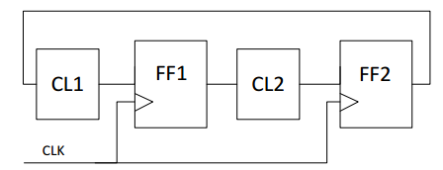
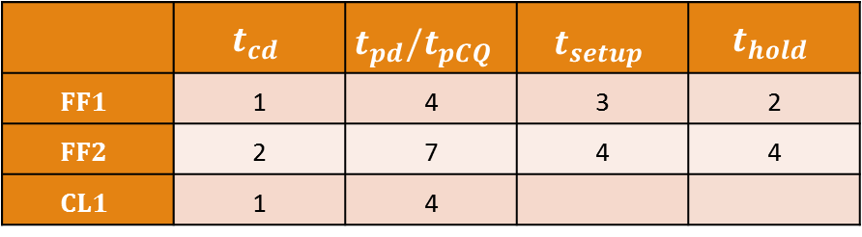

תרגיל 5
חשבו את $t_{pd}\left(CL2\right),{ t}_{cd}\left(CL2\right)$, כך שהמערכת תעבוד בתדר המקסימלי האפשרי
$$t_{hold}$$ | $$t_{setup}$$ | $$t_{pd}/t_{pCQ}$$ | $$t_{cd}$$
2 | 3 | 4 | 1 | $$FF1$$
4 | 4 | 7 | 2 | $$FF2$$
 |  | 4 | 1 | $$CL1$$

Slide 17
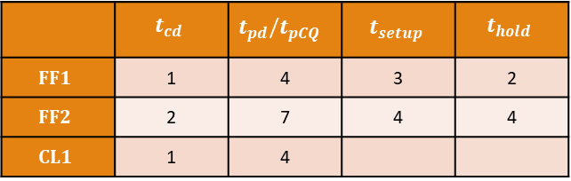
$$t_{hold}$$ | $$t_{setup}$$ | $$t_{pd}/t_{pCQ}$$ | $$t_{cd}$$
2 | 3 | 4 | 1 | $$FF1$$
4 | 4 | 7 | 2 | $$FF2$$
 |  | 4 | 1 | $$CL1$$
𝑭𝑭𝟐 → 𝑭𝑭𝟏
𝑇𝑚𝑖𝑛 ≥ 𝑡𝑝𝐶𝑄(𝐹𝐹2) + 𝑡𝑝𝑑(𝐶𝐿1) + 𝑡𝑠𝑒𝑡𝑢𝑝(𝐹𝐹1) = 7 + 4 + 3 = 14𝑛𝑠
𝑭𝑭𝟏 → 𝑭𝑭𝟐
𝑇𝑚𝑖𝑛 ≥ 𝑡𝑝𝐶𝑄(𝐹𝐹1) + 𝑡𝑝𝑑(𝐶𝐿2) + 𝑡𝑠𝑒𝑡𝑢𝑝(𝐹𝐹2) →
𝑡𝑝𝑑(𝐶𝐿2) ≤ 𝑇𝑚𝑖𝑛 − 𝑡𝑝𝐶𝑄(𝐹𝐹1) − 𝑡𝑠𝑒𝑡𝑢𝑝(𝐹𝐹2) = 14 − 4 − 4 = 6𝑛𝑠 → 𝒕𝒑𝒅(𝑪𝑳𝟐) ≤ 𝟔𝒏𝒔
𝑭𝑭𝟐 → 𝑭𝑭𝟏
𝑡𝑐𝑑(𝐹𝐹2) + 𝑡𝑐𝑑(𝐶𝐿1) = 2 + 1 = 3 ≥ 𝑡ℎ𝑜𝑙𝑑(𝐹𝐹1) = 2
𝑭𝑭𝟏 → 𝑭𝑭𝟐
𝑡𝑐𝑑(𝐹𝐹1) + 𝑡𝑐𝑑(𝐶𝐿2) = 1 + 𝑡𝑐𝑑(𝐶𝐿2) ≥ 𝑡ℎ𝑜𝑙𝑑(𝐹𝐹2) = 4 → 𝒕𝒄𝒅(𝑪𝑳𝟐) ≥ 𝟑

Slide 18
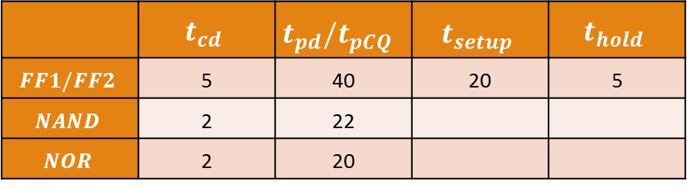
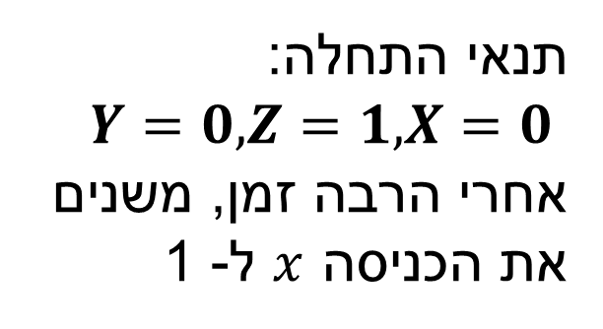
תרגיל 6
תנאי התחלה:
$Y=0,Z=1, X=0$
אחרי הרבה זמן, משנים את הכניסה $x$ ל- 1
$$t_{hold}$$ | $$t_{setup}$$ | $$t_{pd}/t_{pCQ}$$ | $$t_{cd}$$
5 | 20 | 40 | 5 | $$FF1/FF2$$
 |  | 22 | 2 | $$NAND$$
 |  | 20 | 2 | $$NOR$$

Slide 19
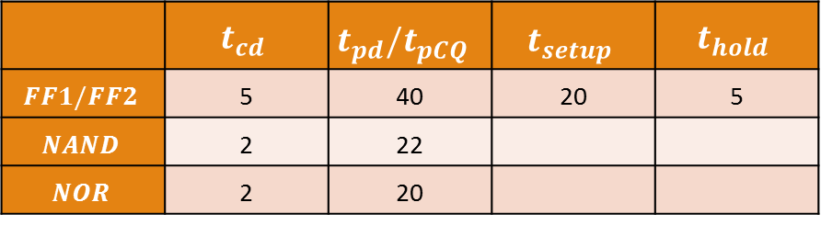

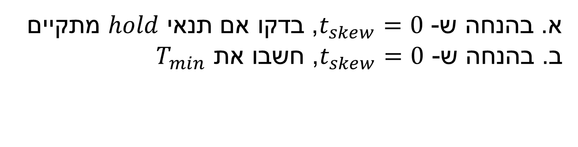
תרגיל 6
$$Y=0,Z=1, X=0→1$$
א. בהנחה ש- $t_{skew}=0$, בדקו אם תנאי $hold$ מתקיים
ב. בהנחה ש- $t_{skew}=0$, חשבו את $T_{min}$
$$t_{hold}$$ | $$t_{setup}$$ | $$t_{pd}/t_{pCQ}$$ | $$t_{cd}$$
5 | 20 | 40 | 5 | $$FF1/FF2$$
 |  | 22 | 2 | $$NAND$$
 |  | 20 | 2 | $$NOR$$

Slide 20
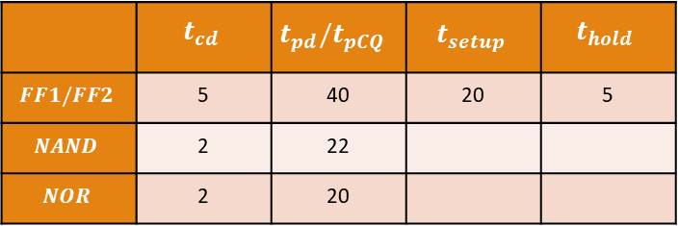
$$t_{hold}$$ | $$t_{setup}$$ | $$t_{pd}/t_{pCQ}$$ | $$t_{cd}$$
5 | 20 | 40 | 5 | $$FF1/FF2$$
 |  | 22 | 2 | $$NAND$$
 |  | 20 | 2 | $$NOR$$
𝑭𝑭𝟏 → 𝑭𝑭𝟐
𝑡ℎ𝑜𝑙𝑑(𝐹𝐹2) ≤ 𝑡𝑐𝑑(𝐹𝐹1) + 𝑡𝑐𝑑(𝐶)
5 ≤5+2
𝑭𝑭𝟐 → 𝑭𝑭𝟏
𝑡ℎ𝑜𝑙𝑑(𝐹𝐹1) ≤ 𝑡𝑐𝑑(𝐹𝐹2) + 𝑡𝑐𝑑(A) + 𝑡𝑐𝑑(B)
5 ≤5+2+2
𝑭𝑭𝟏 → 𝑭𝑭𝟐
𝑇𝑚𝑖𝑛 ≥ 𝑡𝑝𝐶𝑄(𝐹𝐹1) + 𝑡𝑝𝑑(𝐶) + 𝑡𝑠𝑒𝑡𝑢𝑝(𝐹𝐹2)
𝑇𝑚𝑖𝑛 ≥ 40+22+20=82
𝑭𝑭𝟐 → 𝑭𝑭𝟏
𝑇𝑚𝑖𝑛 ≥ 𝑡𝑝𝐶𝑄(𝐹𝐹2) + 𝑡𝑝𝑑(A) + 𝑡𝑝𝑑(B) + 𝑡𝑠𝑒𝑡𝑢𝑝(𝐹𝐹1)
𝑇𝑚𝑖𝑛 ≥ 40+22+20+20=102

Slide 21


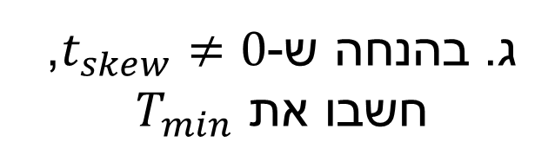

תרגיל 6
$$Y=0,Z=1, X=0→1$$
ג. בהנחה ש-$t_{skew}≠0$, חשבו את $T_{min}$
$$FF1→FF2$$
Clk FF1
t_{skew}
Clk
$$t_{skew}=0$$
FF2
t_{CD}(FF1)
Q₁
t_{CD}(C)
t_{CD}(FF2)
Q₂
t_{HOLD}(FF2)
t_{PD}(FF2)
$$t_{hold}\left(FF2\right)+t_{skew}≤t_{cd}\left(FF1\right)+t_{cd}\left(C\right)$$

Slide 22


תרגיל 6
$$Y=0,Z=1, X=0→1$$
ג. בהנחה ש-$t_{skew}≠0$, חשבו את $T_{min}$
$$FF2→FF1$$
Clk FF1
t_{skew}
Clk FF2
$$t_{skew}=0$$
t_{CD}(FF2)
Q₂
t_{CD}(A+B)
Q₁
t_{HOLD}(FF1)
$$t_{hold}\left(FF1\right)≤t_{cd}\left(FF2\right)+t_{cd}\left(A\right)+t_{cd}(B)+t_{skew}$$

Slide 23
תרגיל 6
$$Y=0,Z=1, X=0→1$$
ג. בהנחה ש-$t_{skew}≠0$, חשבו את $T_{min}$
T_{min}
$$FF1→FF2$$
Clk FF1
t_{skew}
Clk
FF2
t_{PD}(FF1)
Q₁
t_{PD}(C)
Q₂
t_{Setup}(FF2)
$$T_{min}+t_{skew}≥t_{pCQ}\left(FF1\right)+t_{pd}\left(C\right)+t_{setup}(FF2)$$

Slide 24

תרגיל 6
$$Y=0,Z=1, X=0→1$$
ג. בהנחה ש-$t_{skew}≠0$, חשבו את $T_{min}$
T_{min}
$$FF2→FF1$$
Clk
FF1
t_{skew}
Clk
FF2
t_{PD}(FF2)
Q₂
t_{PD}(A+B)
Q₁
t_{Setup}(FF1)
$$T_{min}≥t_{pCQ}\left(FF2\right)+t_{pd}\left(A\right)+t_{pd}(B)+t_{setup}(FF1)+t_{skew}$$

Slide 25
תרגיל 6
$$Y=0,Z=1, X=0→1$$
ד. איך $t_{skew}$ משפיע על $T_{min}$?

Slide 26
שאלות על הוידאו?

Slide 27
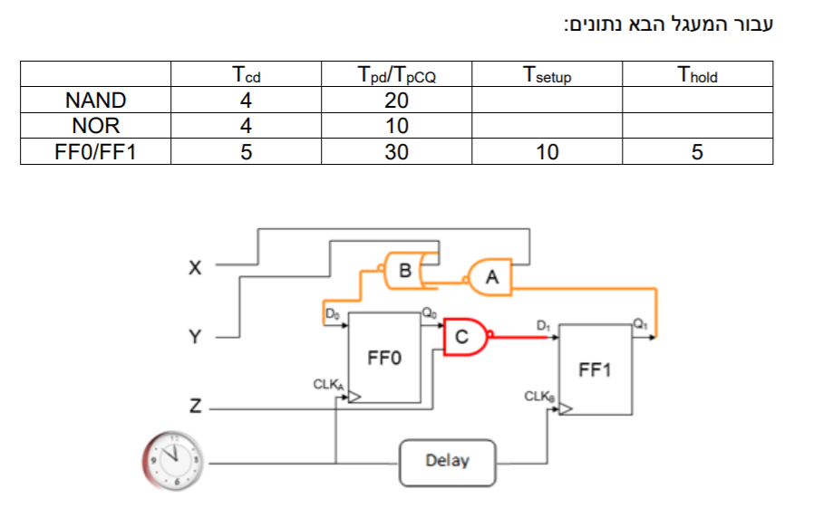
שאלה 1- קיץ תשע"ט מועד ב'

Slide 28
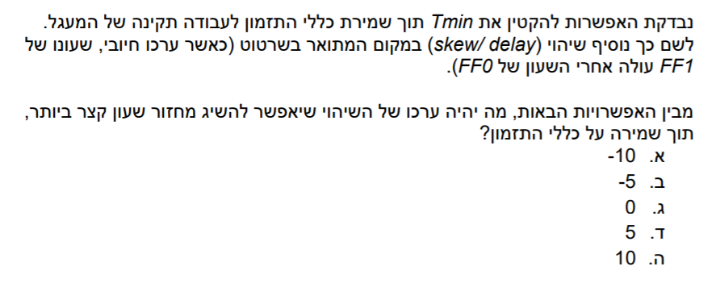
שאלה 1- קיץ תשע"ט מועד ב'

Slide 29
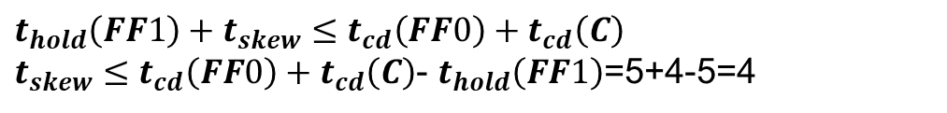
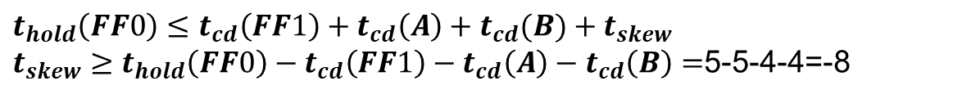
שאלה 1- קיץ תשע"ט מועד ב'
נבדוק תנאי hold:
$$t_{hold}\left(FF1\right)+t_{skew}≤t_{cd}\left(FF0\right)+t_{cd}\left(C\right)$$
$t_{skew}≤t_{cd}\left(FF0\right)+t_{cd}\left(C\right)$- $t_{hold}\left(FF1\right)$=5+4-5=4
$$t_{hold}\left(FF0\right)≤t_{cd}\left(FF1\right)+t_{cd}\left(A\right)+t_{cd}(B)+t_{skew}$$
${t_{skew}≥t}_{hold}\left(FF0\right)−t_{cd}\left(FF1\right)−t_{cd}\left(A\right)−t_{cd}\left(B\right)=$5-5-4-4=-8
FF0->FF1
$T_{min}≥t_{pCQ}\left(FF0\right)+t_{pd}\left(C\right)+t_{setup}(FF1)$- $t_{skew}=60−t_{skew}$
FF1->FF0
$T_{min}≥t_{pCQ}\left(FF1\right)+t_{pd}\left(A\right)+t_{pd}(B)+t_{setup}(FF0)+t_{skew}$=70$+t_{skew}$
מחזור השעון הוא מינימלי כאשר Tmin שווה בשני המסלולים, כלומר כאשרskew= -5

Slide 30
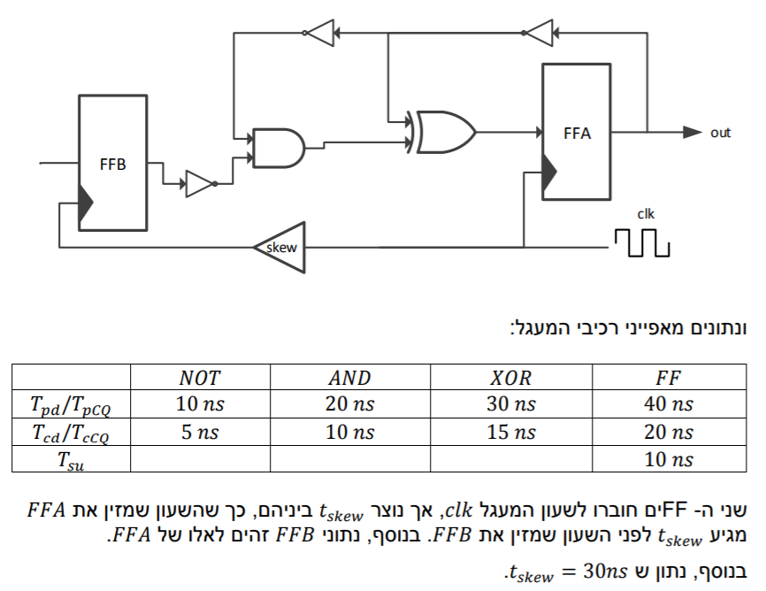
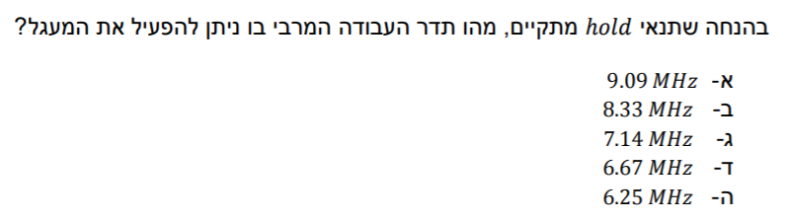
שאלה 2- אביב תשע"ט מועד ב'

Slide 31
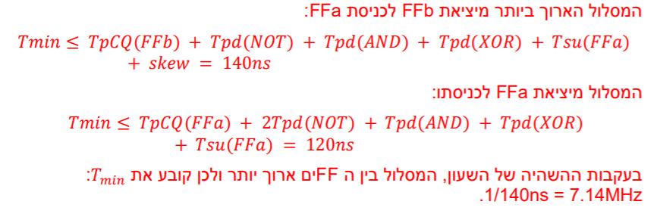
שאלה 2- אביב תשע"ט מועד ב'

Slide 32
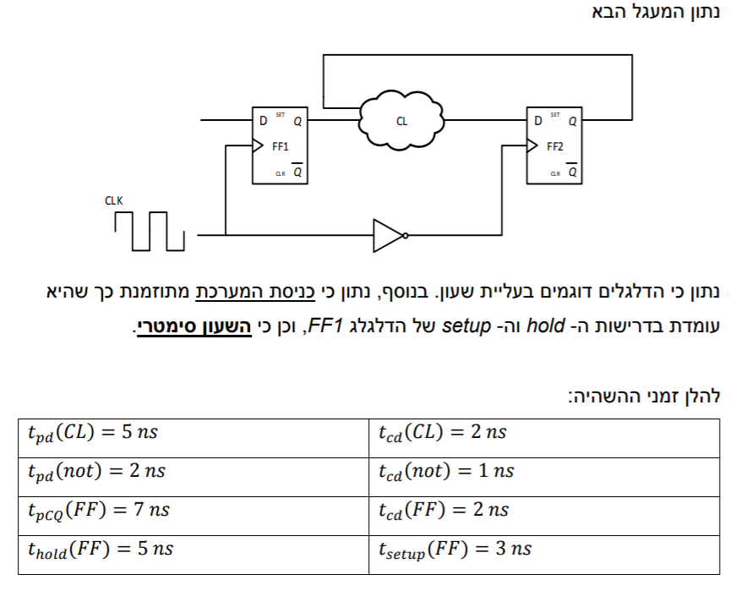
שאלה 3- אביב תשע"ט מועד ב'

Slide 33
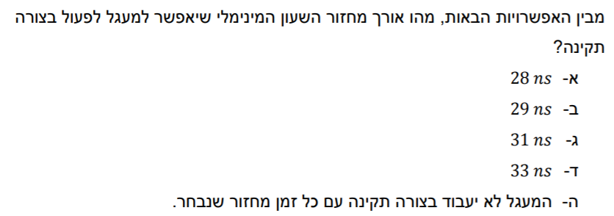
שאלה 3- אביב תשע"ט מועד ב'
תנאי hold מ FF2 ל FF2 אינם מתקיימים
$$t_{hold}\left(FF2\right)≤t_{cd}\left(FF2\right)+t_{cd}\left(CL\right)$$
$$5=t_{hold}\left(FF2\right)≤2+2$$

Slide 34
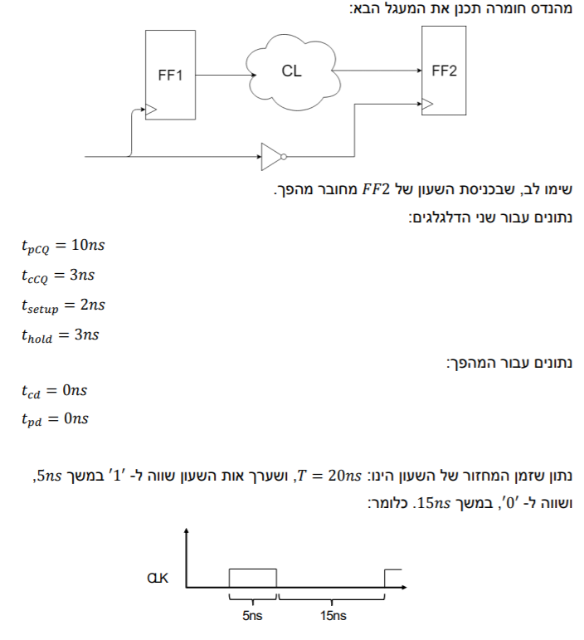
שאלה 4- חורף תשע"ט מועד א'

Slide 35
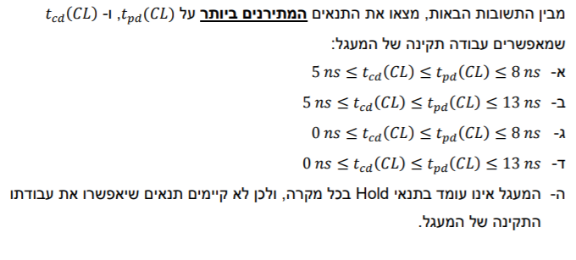
שאלה 4- חורף תשע"ט מועד א'

Slide 36
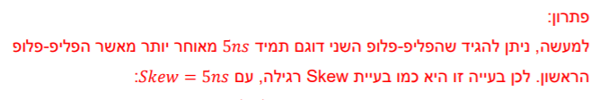
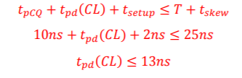
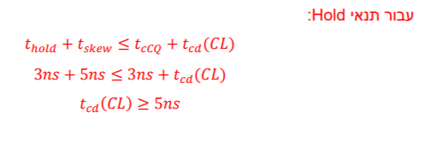
שאלה 4- חורף תשע"ט מועד א'

Slide 37
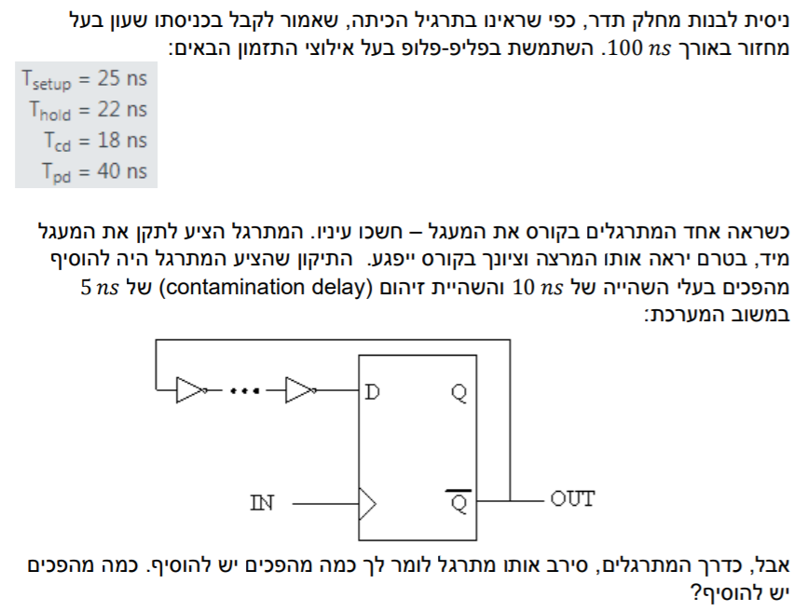
שאלה 5- תרגיל יבש

Slide 38
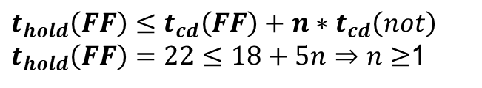
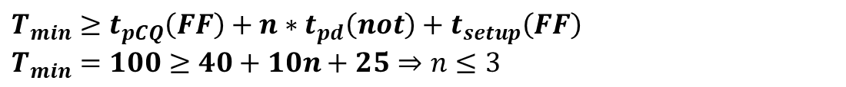
שאלה 5- תרגיל יבש
נבדוק תנאי hold:
$$t_{hold}\left(FF\right)≤t_{cd}\left(FF\right)+{n∗t}_{cd}\left(not\right)$$
$t_{hold}\left(FF\right)=22≤18+5n⇒n≥$1
נבדוק תנאי setup:
$$T_{min}≥t_{pCQ}\left(FF\right)+{n∗t}_{pd}\left(not\right)+t_{setup}\left(FF\right)$$
$$T_{min}=100≥40+10n+25⇒n≤\text{3}$$
בנוסף, על פעולת אין להשתנות, לכן מספר המהפכים חייב להיות זוגי. לכן מספר המהפכים הוא 2

Slide 39
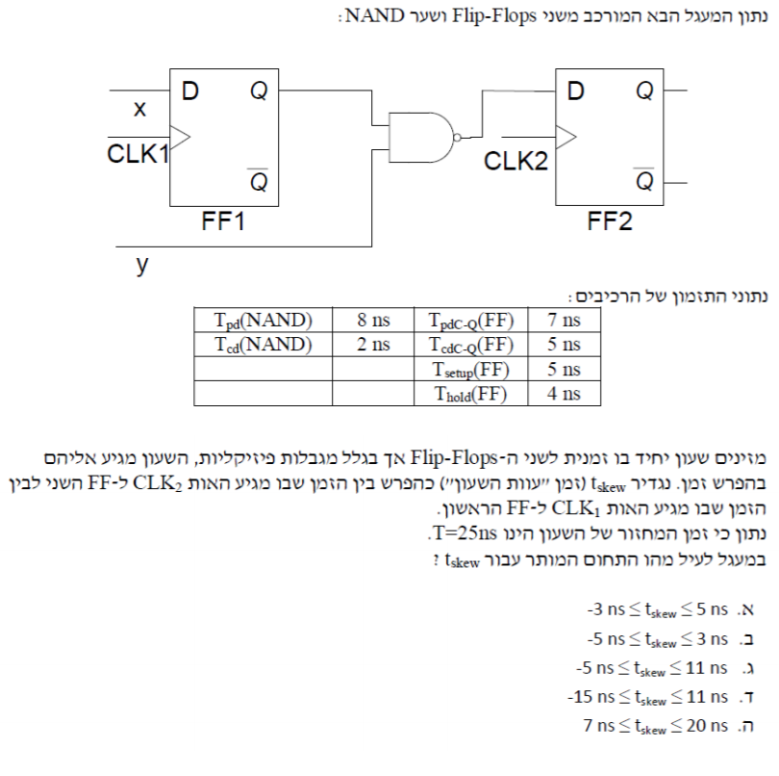
שאלה 6- תרגיל יבש

Slide 40
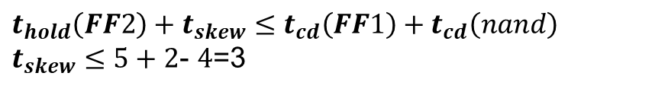
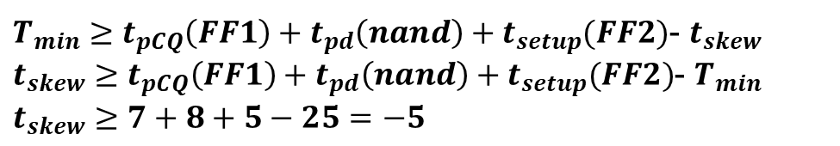
שאלה 6- תרגיל יבש
נבדוק תנאי hold:
$$t_{hold}\left(FF2\right)+t_{skew}≤t_{cd}\left(FF1\right)+t_{cd}\left(nand\right)$$
$t_{skew}≤5+2$- $4$=3
נבדוק תנאי setup:
$T_{min}≥t_{pCQ}\left(FF1\right)+t_{pd}\left(nand\right)+t_{setup}(FF2)$- $t_{skew}$
$t_{skew}≥t_{pCQ}\left(FF1\right)+t_{pd}\left(nand\right)+t_{setup}(FF2)$- $T_{min}$
$$t_{skew}≥7+8+5−25=−5$$

Slide 41
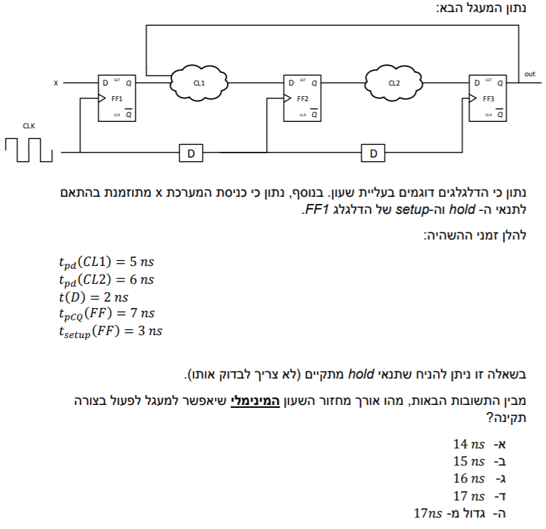
שאלה 7- אביב תשע"ט מועד א'

Slide 42
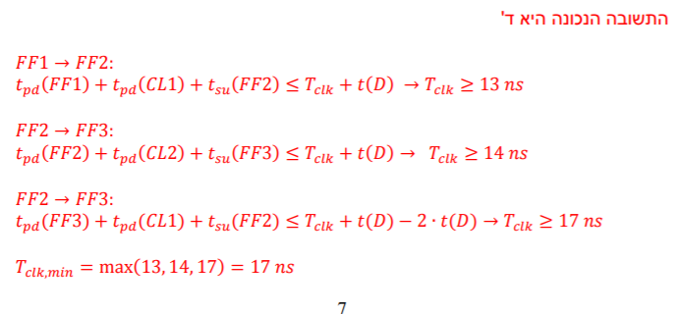
שאלה 7- אביב תשע"ט מועד א'

